Slide 1
PARKWİSE
Ders Adı: Görsel Programlama
Proje Türü: Vize Projesi
Proje Adı: Parkwise
Öğrenci AdI - Soyadı: Atilla Topçu, Can Demir, Çınar Bıçak, Yağmur Gündoğdu
Öğrenci No: 24BİLP0111, 24BİLP0030, 24BİLP0107, 24BİLP0101
Öğretmen Adı: Öner Aytaş

Slide 2
Projenin Amacı ve Motivasyonu
Verimlilik: Otopark alanlarının daha düzenli ve kullanıcı dostu yönetilmesi.
Anlık Takip: Boş ve dolu alanların anlık tespitiyle hızlı yer bulma imkanı.
Hız ve Trafik: Giriş-çıkış süreçlerini otomatikleştirerek zaman kaybını ve trafik yoğunluğunu önleme.
Yönetim: Hem sürücüler hem de yöneticiler için güvenli ve pratik bir sistem sunma.

Slide 3
Yapay Zeka (AI) Kullanımı
Tasarım Desteği: Renk kodlarının belirlenmesi ve DataGridView bileşenlerinin (scroll mantığı vb.) tasarımı.
Veri Yönetimi: Veri tabanı için örnek (dummy) veri üretimi.
Veri Yönetimi: Veri tabanından veri çekme/gönderme fonksiyonlarının düzenlenmesi.
Algoritmik Destek: "Parkingarea" düzenleme şemasının oluşturulması ve karmaşık veri tabanı fonksiyonlarının yazımı.

Slide 4
Karşılaşılan Problemler ve Çözümler
UI Sınırları: Winform'un standart arayüzünde placeholder ve border-radius (köşe yuvarlama) eksikliği.
  Çözüm: Özel bir UI aracı (tool) yazılarak bu görsel eksiklikler giderildi.
Algoritmik Çakışmalar: Park yerlerinin arayüzde üst üste binme sorunu.
  Çözüm: Yerleşimin çakışmasını önleyen özel bir algoritma geliştirildi.
Veri Tabanı Fonksiyonları: Fonksiyonlar oluşturulurken hatalar alındı.
  Çözüm: AI yardımıyla çözüldü.
NuGet Sürüm Çakışması: Excel'e çıktı alma aşamasında paket sürüm uyuşmazlığı yaşandı.
  Çözüm: farklı bir paket kullanılarak sorun aşıldı.

Slide 5
Uygulama Özellikleri
Giriş ve Kayıt Paneli: Kullanıcıların güvenli bir şekilde sisteme dahil olduğu giriş noktası.
Dashboard (Kontrol Paneli): Doluluk oranları, misafir-abone dengesi ve anlık giriş-çıkış verilerinin izlendiği merkez.
Parking Area (Otopark Alanı): Boş ve dolu park yerlerinin görsel olarak takip edildiği alan.
Yönetim Paneli (Management): Araç, tarih ve lokasyon bazlı gelişmiş arama özellikleri.
Genel Bakış ve Gelir Hesaplama (Overview): Check-in işlemleri, tarih bazlı gelir raporları ve abonelik yönetimi.
QR Kod Entegrasyonu: Müşterilerin kart yerine QR kullanarak giriş-çıkış yapabilmesi ve "oturduğu saati" anlık görmesi.
Veri Dışa Aktarma ve Arşivleme: Sistemdeki tüm hareketlerin (gelirler, giriş-çıkış kayıtları) Excel formatında raporlanabilmesi ve dijital arşiv oluşturulabilmesi.

Slide 6
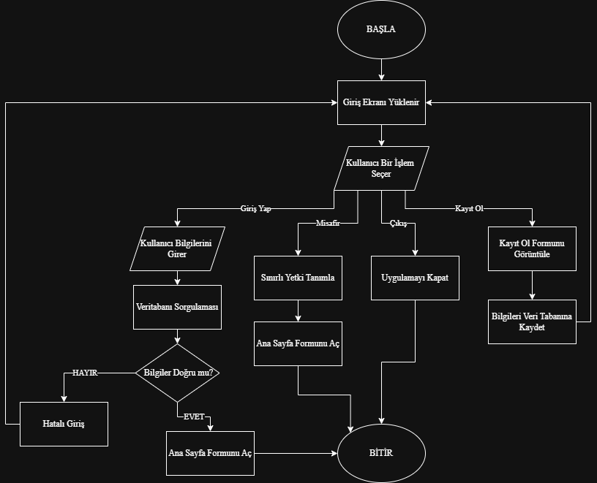
Algoritma Akış Şeması
Giriş ve Yetkilendirme: Uygulama başladığında kullanıcıyı bir giriş ekranı karşılar.
Dört Farklı Yol:
  Üye Girişi: Veri tabanı sorgulaması ile kimlik doğrulaması yapılır, bilgiler doğruysa ana sayfaya yönlendirilir.
  Misafir Girişi: "Sınırlı Yetki" tanımlanarak sisteme hızlı erişim sağlanır.
  Kayıt Ol: Yeni kullanıcı bilgileri veri tabanına kaydedilerek sisteme dahil edilir.
  Çıkış: Uygulama güvenli bir şekilde kapatılır.
Döngü Yapısı: Hatalı girişlerde sistem kullanıcıyı tekrar giriş ekranına yönlendirerek süreci güvenli tutar.

Slide 7
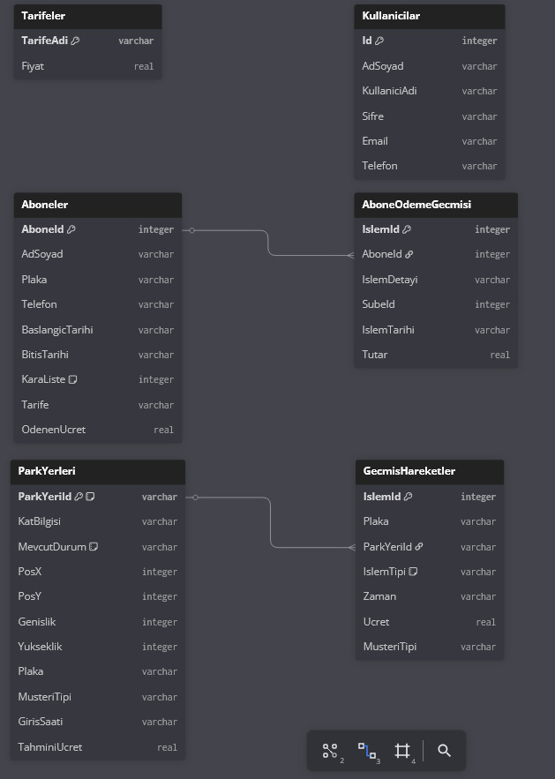
Veri Tabanı Tasarımı
İlişkisel Yapı: Sistem; Aboneler ile AboneÖdemeGeçmişi ve ParkYerleri ile GeçmişHareketler arasında kurulan ilişkisel bir mimari üzerine kuruludur.
Tablo İçerikleri:
  Kullanıcılar & Aboneler: Yetkilendirme ve üyelik bilgilerini tutar.
  Tarifeler: Ücretlendirme mantığını yönetir.
  ParkYerleri: Her bir park yerinin kat bilgisini, koordinatlarını (PosX, PosY) ve anlık durumunu saklar.

Slide 8
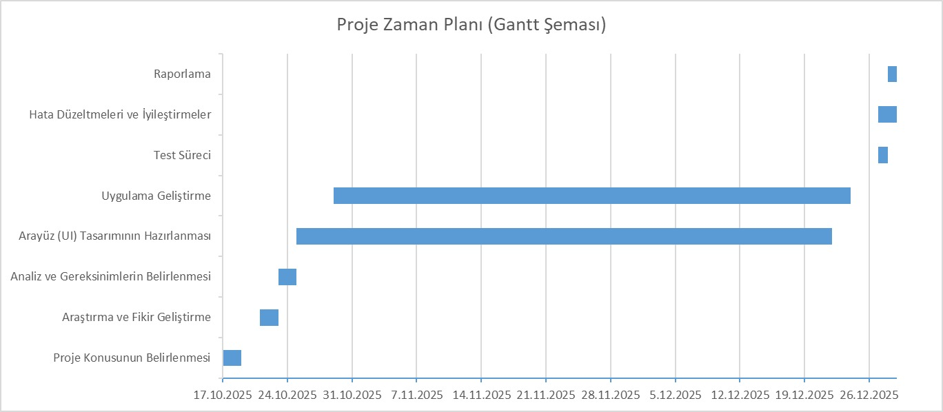
Gantt Diyagramı
Başlangıç ve Analiz (17 Ekim - Sonrası): Proje konusunun belirlenmesi ve gereksinim analizinin yapılmasıyla süreç başladı.
Geliştirme Süreci (Ekim sonu - 21 Aralık): Arayüz (UI) tasarımı ve uygulama geliştirme aşamaları eş zamanlı olarak en uzun süreyi kapsayan ana fazı oluşturdu.
Final Aşaması (Aralık sonu): Test süreci, hata düzeltmeleri ve raporlama çalışmalarıyla proje 21-26 Aralık tarihlerinde tamamlandı.

Slide 9
Kaynakça
Microsoft Visual Studio & C# Winforms Framework.
NuGet Paketleri (Özellikle Excel çıktıları için kullanılan güncel paketler).
Yapay Zeka Araçları (Kod optimizasyonu ve fonksiyon yazımı desteği için).
Draw.io (Akış diyagramı tasarımı için).

